Slide 1
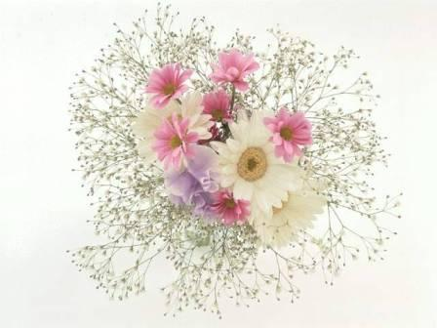
"...O maior erro do ser humano, é tentar tirar da cabeça aquilo que não sai do coração..."
NADA ACONTECE POR ACASO!

Slide 2
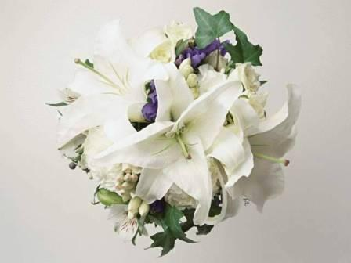
Um dia, um rapaz pobre que vendia mercadorias de porta em porta para pagar seus estudos, viu que só lhe restava uma simples moeda de dez centavos e tinha fome.

Slide 3

Decidiu que pediria comida na próxima casa. Porém, seus nervos o traíram quando uma encantadora mulher jovem lhe abriu a porta.

Slide 4

Em vez de comida, pediu um copo de água. Ela pensou que jovem parecia faminto e assim lhe deu um grande copo de leite. Ele bebeu devagar e depois lhe perguntou:
-Quanto lhe devo?
-Não me deves nada - respondeu ela.

Slide 5
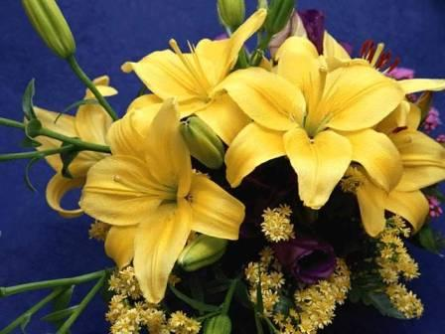
E continuou: - Minha mãe sempre nos ensinou a nunca aceitar pagamento por uma oferta caridosa.
Ele disse:
-Pois te agradeço de todo coração.

Slide 6

Quando Howard Kelly saiu daquela casa, não só se sentiu mais forte fisicamente, mas também sua fé em Deus e nos homens ficou mais forte.

Slide 7
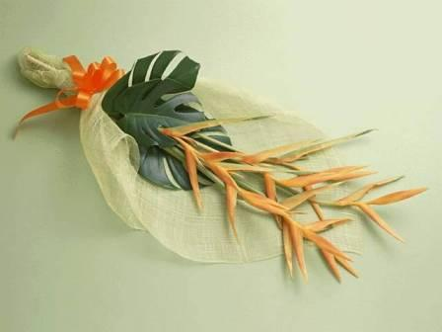
Ele já estava resignado a se render e deixar tudo.

Slide 8

Anos depois, essa jovem mulher ficou gravemente doente. Os médicos locais estavam confusos.

Slide 9

Finalmente a enviaram à cidade grande, onde chamaram um especialista para estudar sua rara enfermidade.

Slide 10
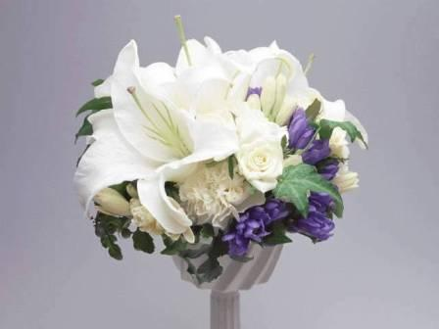
Chamaram o Dr.Howard Kelly.

Slide 11
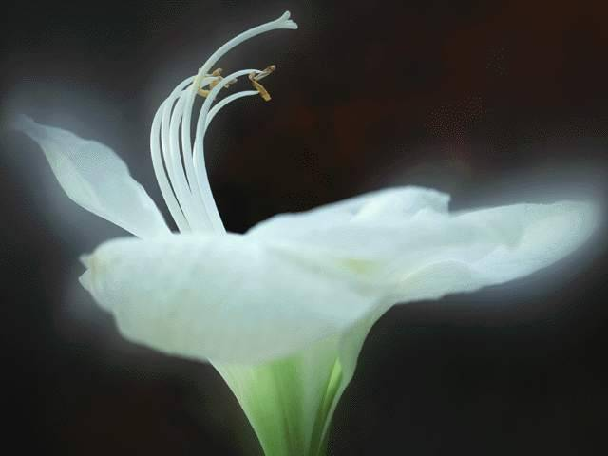
Quando escutou o nome do povoado de onde ela viera, uma estranha luz encheu seus olhos.

Slide 12
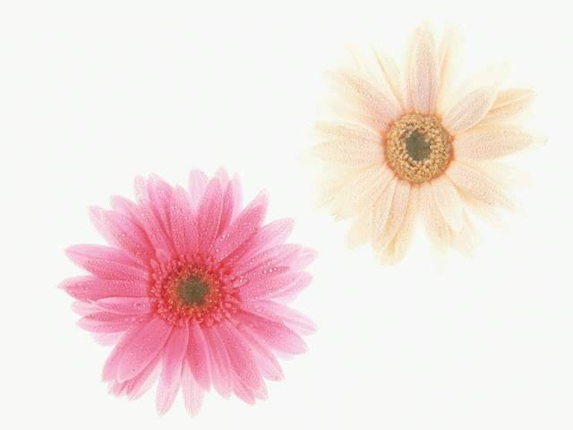
Imediatamente, vestido com a sua bata de médico, foi ver a paciente.
Reconheceu imediatamente aquela mulher.

Slide 13

Determinou-se a fazer o melhor para salvar aquela vida.

Slide 14

Passou a dedicar atenção especial àquela paciente.
Depois de uma demorada luta pela vida da enferma, ganhou a batalha.

Slide 15
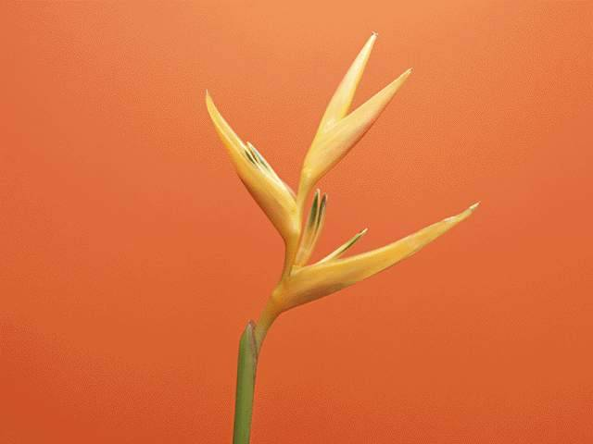
O Dr. Kelly pediu a administração do hospital que lhe enviasse a fatura total dos gastos para aprová-la.

Slide 16

Ele a conferiu, depois escreveu algo e mandou entregá-la no quarto da paciente.

Slide 17

Ela tinha medo de abri-la, porque sabia que levaria o resto da sua vida para pagar todos os gastos.

Slide 18

Mas finalmente abriu a fatura algo lhe chamou a atenção, pois estava escrito o seguinte: "Totalmente pago há muitos anos com um copo de leite ass.: Dr.Howard Kelly."

Slide 19

Lágrimas de alegria correram dos olhos da mulher e seu coração feliz rezou assim:

Slide 20

“Graças meu Deus porque teu amor se manifestou nas mãos e nos corações humanos."

Slide 21

Bom agora você tem duas opções: pode enviar esta mensagem e compartilhá-la com seus amigos

Slide 22

ou pode ignorá-la e dizer que nada tocou o seu coração.

Slide 23

Pois bem... esta mensagem tocou meu coração

Slide 24

e por isso estou ompartilhando-a com vocês!

Slide 25
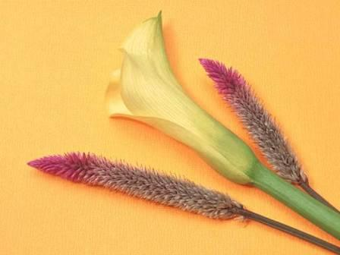
"Na vida nada acontece por acaso.

Slide 26

O que você faz hoje,

Slide 27

pode fazer a diferença em sua vida amanhã."

